Slide 1
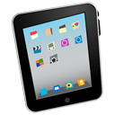
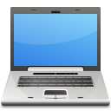
Види сучасних персональних комп’ютерів
Урок 7
За новою програмою
Інформатика

Slide 2
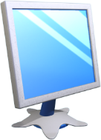
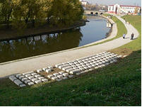
Інформаційна хвилинка
Розділ 2 § 2.2
У центрі Єкатеринбурга на набережній річки Ісеть 2005 року було відкрито пам’ятник клавіатурі. Монумент – точна копія клавіатури в масштабі 30:1.
Складається із 104 бетонних клавіш, вага кожної – близько 100 кг. Клавіша «пропуск» важить майже півтони.

Slide 3
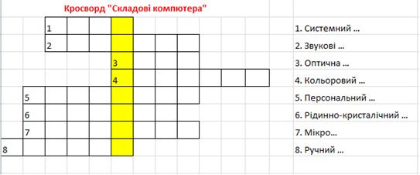
Кросворд
Розділ 2 § 2.2
Наприкінці 16 ст. Джиан Доменіко Кампанело написав книгу
«Місто сонця». У кожного з чотирьох головних управителів міста сонця була бібліотека, що містила лише одну книгу під назвою «Мудрість», у якій стисло та доступно було викладено всі науки. Що ж сьогодні править за «Книжку мудрості»?. Відповідь на це запитання міститься у виділених клітинках кросворду.
Отже, людина створила книгу мудрості – комп’ютер. Які ж бувають комп’ютери?

Slide 4
Персональні комп’ютери
Розділ 2 § 2.2
Персональні комп’ютери
Стаціонарні
Комунікатор (смартфон)
Портативні
Ноутбук
Нетбук
Планшетний
Домашній
Офісний
Ігровий

Slide 5
Офісні комп’ютери
Розділ 2 § 2.2
Офісні персональні комп’ютери призначені
для опрацювання та зберігання в першу чергу текстових і
числових даних.

Slide 6
Домашні комп’ютери
Розділ 2 § 2.2
Домашні комп’ютери використовуються
не тільки для розв’язування задач, а й для відтворення музики,
відеофільмів, створення комп’ютерних фотоальбомів тощо.

Slide 7
Ігрові комп’ютери
Розділ 2 § 2.2
Ігрові персональні комп’ютери для комп’ютерних ігор. можуть мати додаткові ігрові пристрої введення та виведення даних: джойстик, руль
і педалі для комп’ютерних автоперегонів

Slide 8
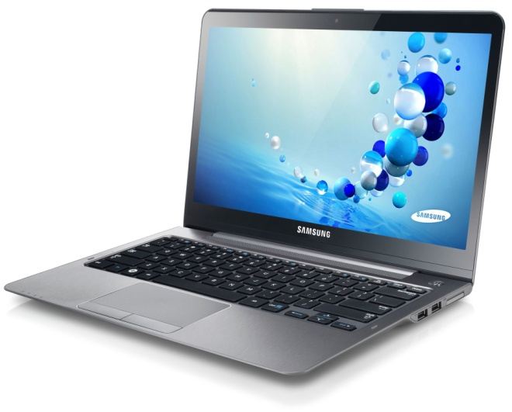
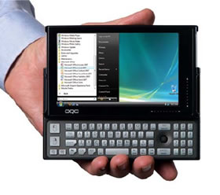
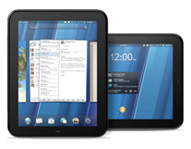
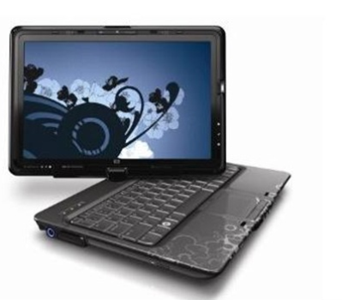
Портативні комп’ютери
Розділ 2 § 2.2
Ноутбук
Нетбук
Планшетний комп’ютер
Кишеньковий комп’ютер

Slide 9
Ноутбук
Розділ 2 § 2.2
Ноутбуки за своїми можливостями майже не відрізняються від стаціонарних офісних і домашніх персональних комп’ютерів. Але вони легші (від 1 до 4 кілограмів), мають менші розміри і забезпечують роботу без підключення до електричної мережі протягом 1–4 годин.

Slide 10
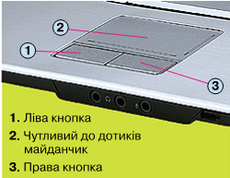
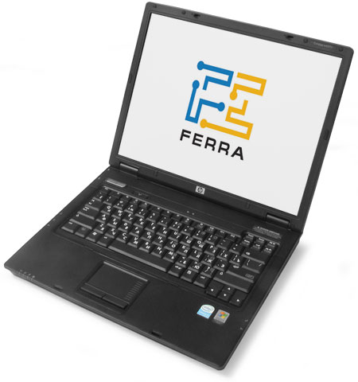
Тачпад (touch-pad)
Розділ 2 § 2.2

Slide 11
Нетбук
Розділ 2 § 2.2
Нетбуки не мають високої швидкодії. Однак, завдяки малим розмірам і малій масі (приблизно 1 кілограм), значній тривалості роботи без підключення до електричної мережі (до 6 годин) вони широко використовуються користувачами, діяльність яких пов’язана з постійною зміною місця (рекламні та торговельні працівники, працівники транспорту, студенти тощо).

Slide 12
Планшет
Розділ 2 § 2.2
В Планшетних комп’ютерах для введення даних використовується чутлива до дотиків поверхня екрана. Планшети здебільшого використовуються для перегляду відеофільмів, прослуховування аудіозаписів, читання електронних книжок, а також для роботи в Інтернеті.

Slide 13
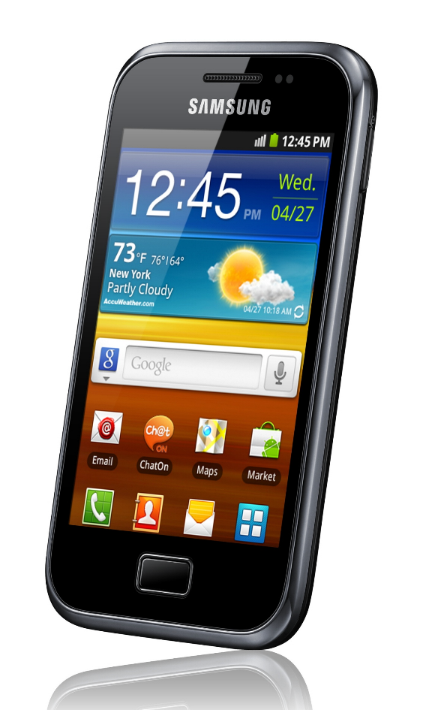
Комунікатори
Розділ 2 § 2.2
Комунікатори та смартфони призначені для забезпечення мобільного зв’язку, а також для виконання операцій опрацювання, передавання і зберігання даних: введення та пересилання текстів, робота в Інтернеті, опрацювання фотографій, ведення ділового щоденника, перегляд відео, читання електронних книжок тощо.

Slide 14
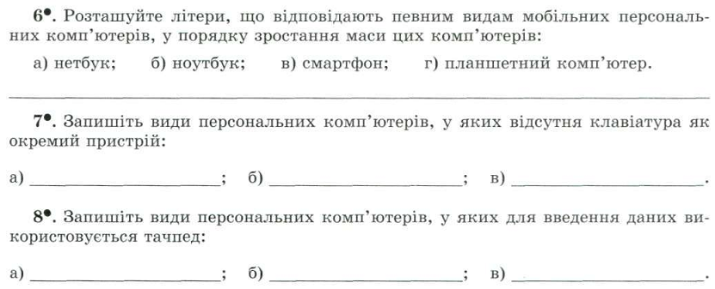
Перевіряємо
Розділ 2 § 2.2
в); г); а); б)
планшет
смартфон
ноутбук
нетбук

Slide 15
Завдання 9
Розділ 2 § 2.2
1
Д | и | с | к
2
К | о | м | у | н | і | к | а | т | о | р
3
Т | а | ч | п | а | д
4
І | г | р | о | в | и | й
5
Н | е | т | б | у | к
6
Ф | л | е | ш | к | а
7
Н | о | у | т | б | у | к
8
Е | к | р | а | н
2. Мобільний комп’ютер із функціями телефону
4. Вид стаціонарного персонального комп’ютера
6. Носій даних, що використовується для перенесення даних від одного комп’ютера до іншого
1. Носій даних, що використовується при магнітному та оптичному способі запису даних
8. Частина монітора, на якій відображається повідомлення.
5. Один з видів мобільних персональних комп’ютерів.
3. Пристрій введення даних, що використовується в ноутбуках.
7. Вид найбільших за масою мобільних персональних комп’ютерів
Ключове слово

Slide 16
Урок 7
Дякую за увагу!
За новою програмою
Інформатика

